Slide 1
WondFS

Slide 2
PART 01
开发背景

Slide 3
Flash 介质因本身的擦除特性，给上层文件系统带来与普通磁盘、内存文件系统不同的数据管理模式。同时，Flash 的写入放大、寿命以及后期稳定性下降等问题也给文件系统的设计带来的一定的挑战。传统的 Flash 文件系统并没有很好地解决这些稳定性相关问题。我们希望寻找一种更智能、更合适的 Flash 文件系统设计，来更好地平衡 Flash 的性能与稳定性

Slide 4
Flash介质是什么
Flash Memory 是一种非易失性的存储器。在嵌入式系统中通常用于存放系统、应用和数据等。在 PC 系统中，则主要用在固态硬盘以及主板 BIOS 中。另外，绝大部分的 U 盘、SDCard 等移动存储设备也都是使用 Flash Memory 作为存储介质。根据硬件上存储原理的不同，Flash Memory 主要可以分为 NOR Flash 和 NAND Flash 两类

Slide 5
Flash的主要特性
需要先擦除再写入
块擦除次数有限
读写干扰
擦写均衡
坏块管理
错误检测和数据修正

Slide 6
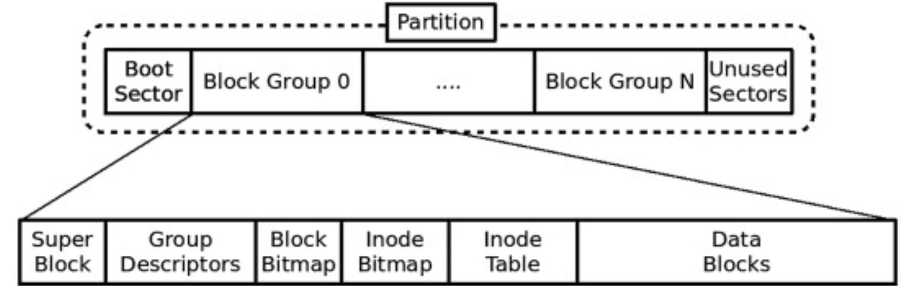
传统的文件系统 — Ext4

Slide 7
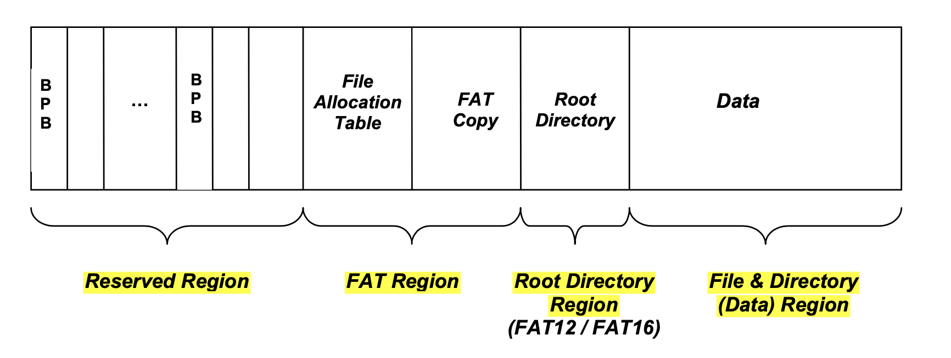
传统的文件系统 — Fat32

Slide 8
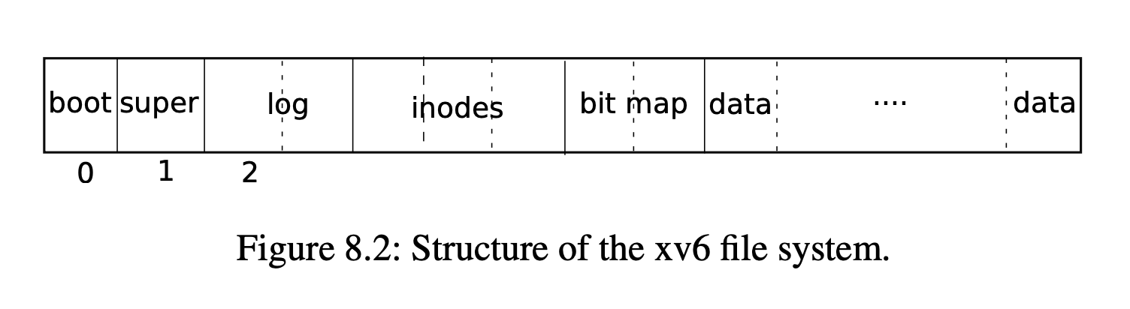
传统的文件系统 — Xv6-fs

Slide 9
本地更新？异地更新？

Slide 10
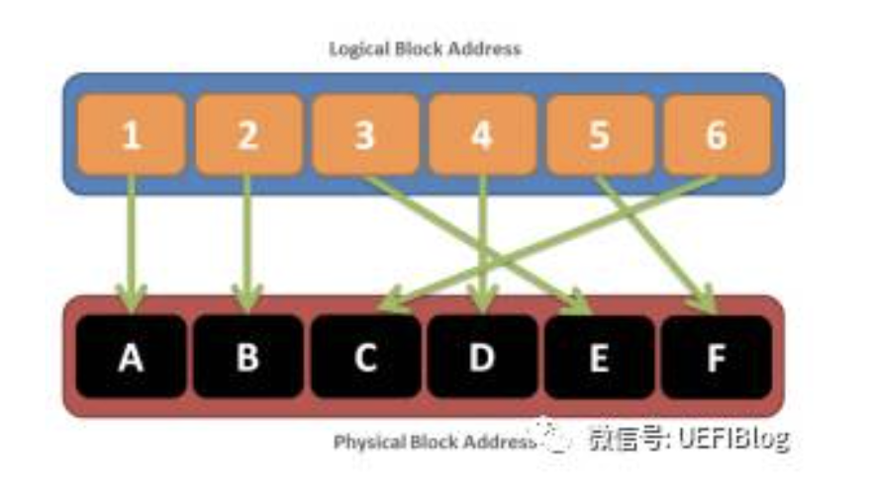
FTL — Flash Translation Layer
LBA到PBA的映射
垃圾回收
擦写平衡

Slide 11
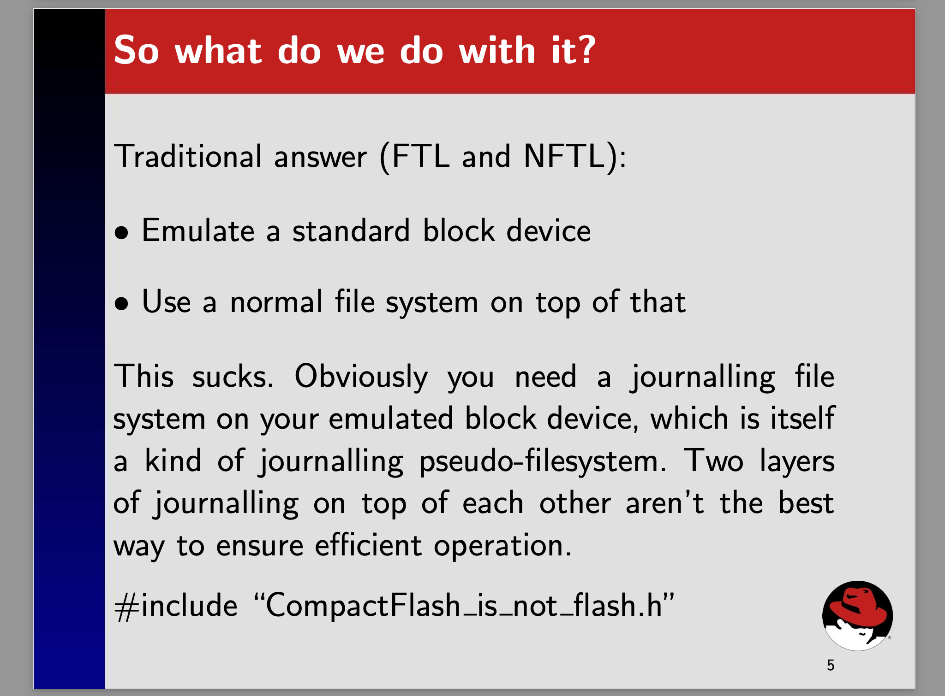
FTL's Problem

Slide 12
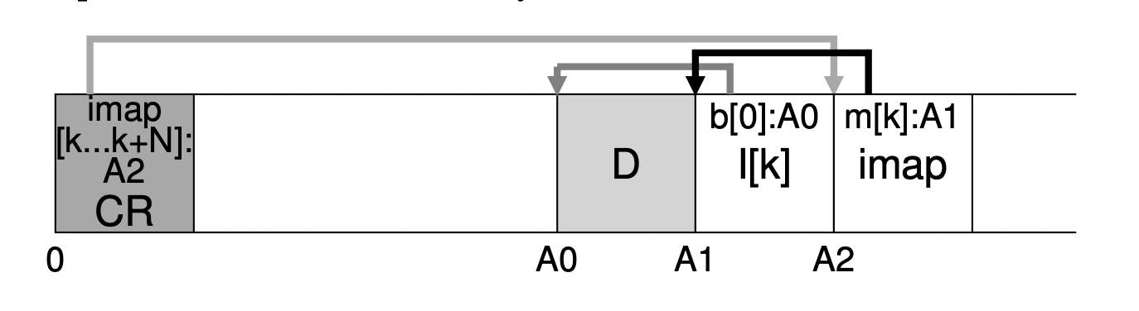
LFS — Log-structured File System
经典Flash文件系统：JFFS F2FS

Slide 13
PART 02
基本定义

Slide 14
ino: inode的ino number
page: 4KB 读、写单元
block: 512KB 擦除单元
region: N个block组成的具有一定功能的区域
文件和目录都是文件，没有本质区别
文件组成：元数据、数据
如果文件是目录文件，在数据中存储的是固定格式的数据项，例如（ino, name）

Slide 15
PART 03
WondFS 磁盘布局

Slide 16
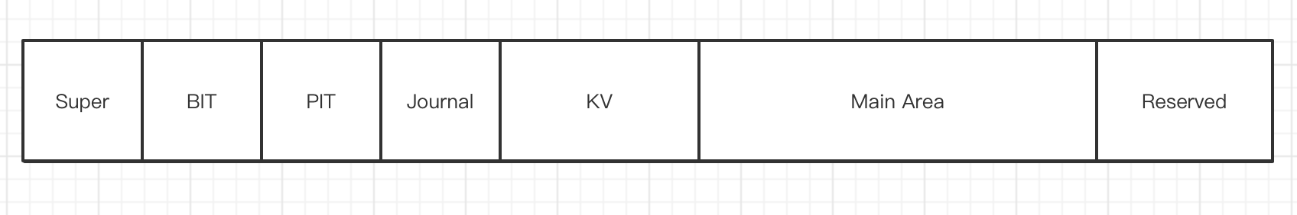

Slide 17
Super Region
只读区域，记录文件系统元数据

Slide 18
BIT Region
每32字节对应Main Area区域一个block的使用情况
16字节128位 0 clean 1 used/dirty
4字节 上次擦除时间
4字节 擦除次数
4字节 块平均生命周期

Slide 19
PIT Region
存储Main Area区域page的使用情况
0 未使用 u32 page中所存储数据对应inode的ino
两种存储编码：serial、map
serial适用于使用中的page数量多的情况
map适用于使用中的page数量少的情况

Slide 20
BIT & PIT Region 掉电保护
默认情况BIT & PIT Region存储的数据都只有1个block大小
第一重保险：
特殊的修改步骤
- 将修改后的数据（1个block大小）写入第二个block
- 将修改后的数据写入第一个block
- 擦除第二个block
第二重保险：
块的开头结尾都有时间戳

Slide 21
Q: 是否应该存在固定的区域
如果没有固定的区域，文件系统挂载慢 — JFFS
经典的LFS文件系统同样包含了固定区域 — 但其实出发点不同
F2FS有多个固定区域，但底层有FTL
如果BIT Region、PIT Region、Super Region损坏，如何恢复
为了性能的考虑，这些包含 Flash 介质信息的块在损坏前维持在固定的区域，不进行擦写平衡，本身少数块的损坏是在坏块管理处理范围之内的，通过增加一份拷贝防止数据丢失，即使极小的可能性数据全部丢失也可通过全盘扫描恢复

Slide 22
Q: BIT、PIT的更新频率
每次有写入事件后更新
LFS中的类似区域CP每30s更新一次，我们采用相同策略后，是否有方式可以保持数据的一致性
已支持类似事务的操作减少需要更新次数，更新频率的解决需要和日志结合有待优化

Slide 23
Journal Region
垃圾回收的日志区域，记录垃圾回收的日志
实现垃圾回收时的掉电保护

Slide 24
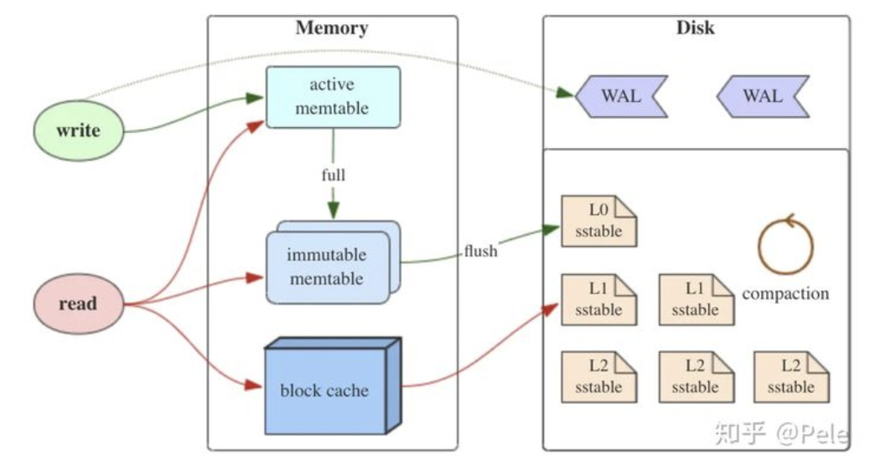
KV Region
Flash 介质中的核心Region，采用LSM-Tree作为KV存储系统的索引。LSM-Tree自身的更新特性契合Flash异地更新的需求

Slide 25
KV Region
相比传统的B-Tree，LSM-Tree具备有以下的特性：
LSM-Tree具备批量写入特性，能够将小数据的random write化为sequence batch write来适配flash的特性，从而提高写性能
以append-only的形式添加数据，而不是update-in-place，这样的形式可以避免因为一小部分数据的修改引起flash中大量的page数据进行迁移

Slide 26
Main Area
在Flash介质中占据最大部分，以Page为单位存储文件数据
值得一提的是，Main Area中只存储文件的数据内容，文件的元信息全部交给KV Region管理

Slide 27
Reserved Region
坏块管理，存储LBA/PBA表
存储数据的校验签名信息
给GC和Wear Levelling留下极大的腾挪空间
减少写入放大

Slide 28
文件系统挂载流程
读取Super Region，初始化文件系统
读取BIT Region、PIT Region，处理Logging
构建Flash介质全局信息
载入KV Region
接受系统调用，正常工作

Slide 29
PART 03
WondFS 系统架构

Slide 30
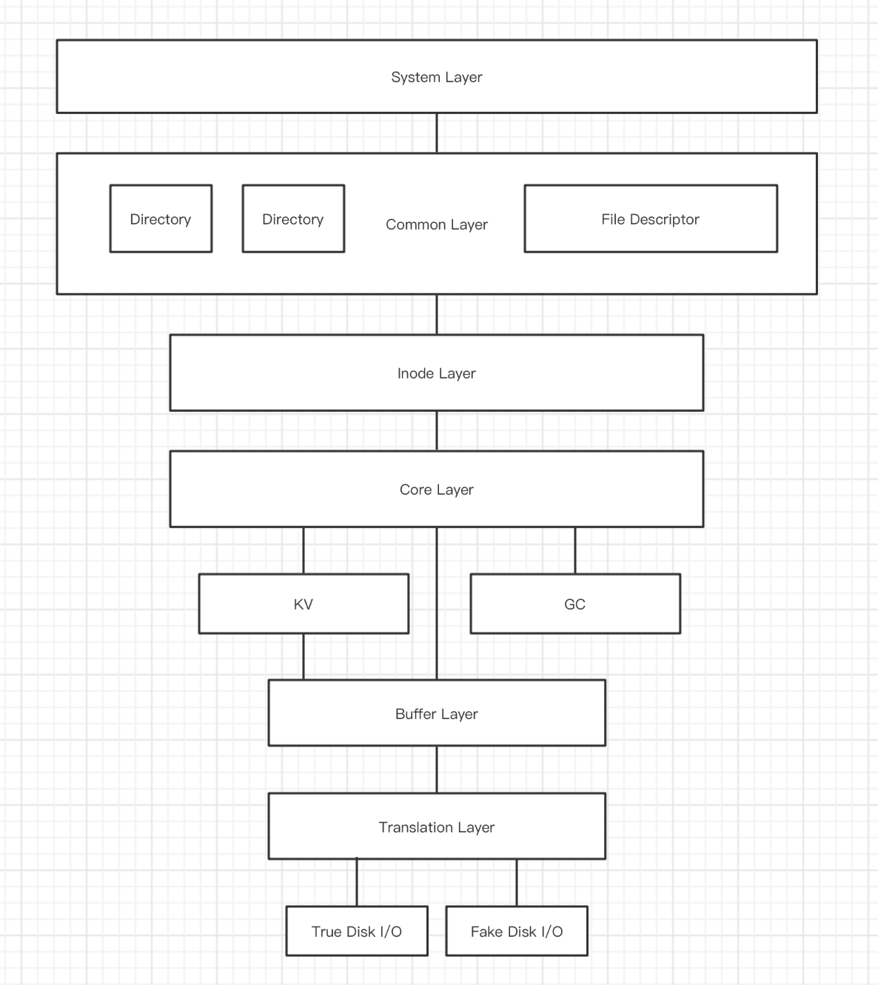

Slide 31
System Layer完成操作系统层面文件系统的适配，Common Layer提供一些功能函数，便于对inode进行操作和管理，例如CommonLayer中的Directory组件包装了对目录inode的操作。Inode Layer将数据组织成inode的形式，提供inode的读写接口。Core Layer是WondFS的核心组件，对整个文件系统起到调度协调的作用。Core Layer中的KV组件管理KV Region，实现Flash上的KV引擎，GC组件是Core Layer的“大脑”，规划写入和垃圾回收。Buf Layer是缓冲层，提高读取性能。Translation Layer管理Flash，对上提供Flash可用的稳定接口。Disk Layer负责对数据的写入和读取。

Slide 32
PART 04
WondFS 核心设计

Slide 33
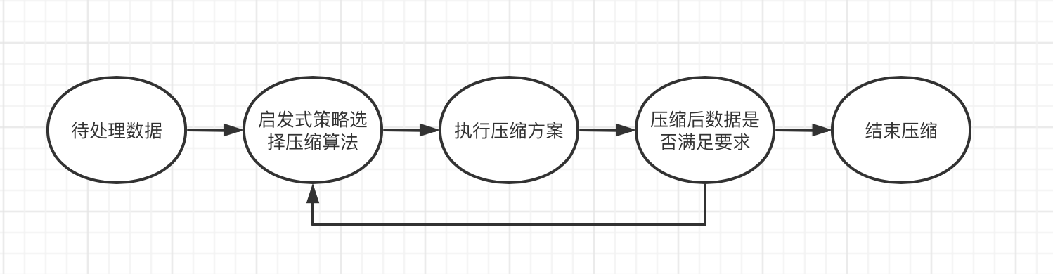
数据压缩
目标：合理地使用数据压缩方案，平衡计算性能与Flash写入性能
已支持霍夫曼和Snappy压缩算法，后续再支持1-2种压缩算法
参数：计算速率期望 写入速率期望 压缩比期望

Slide 34
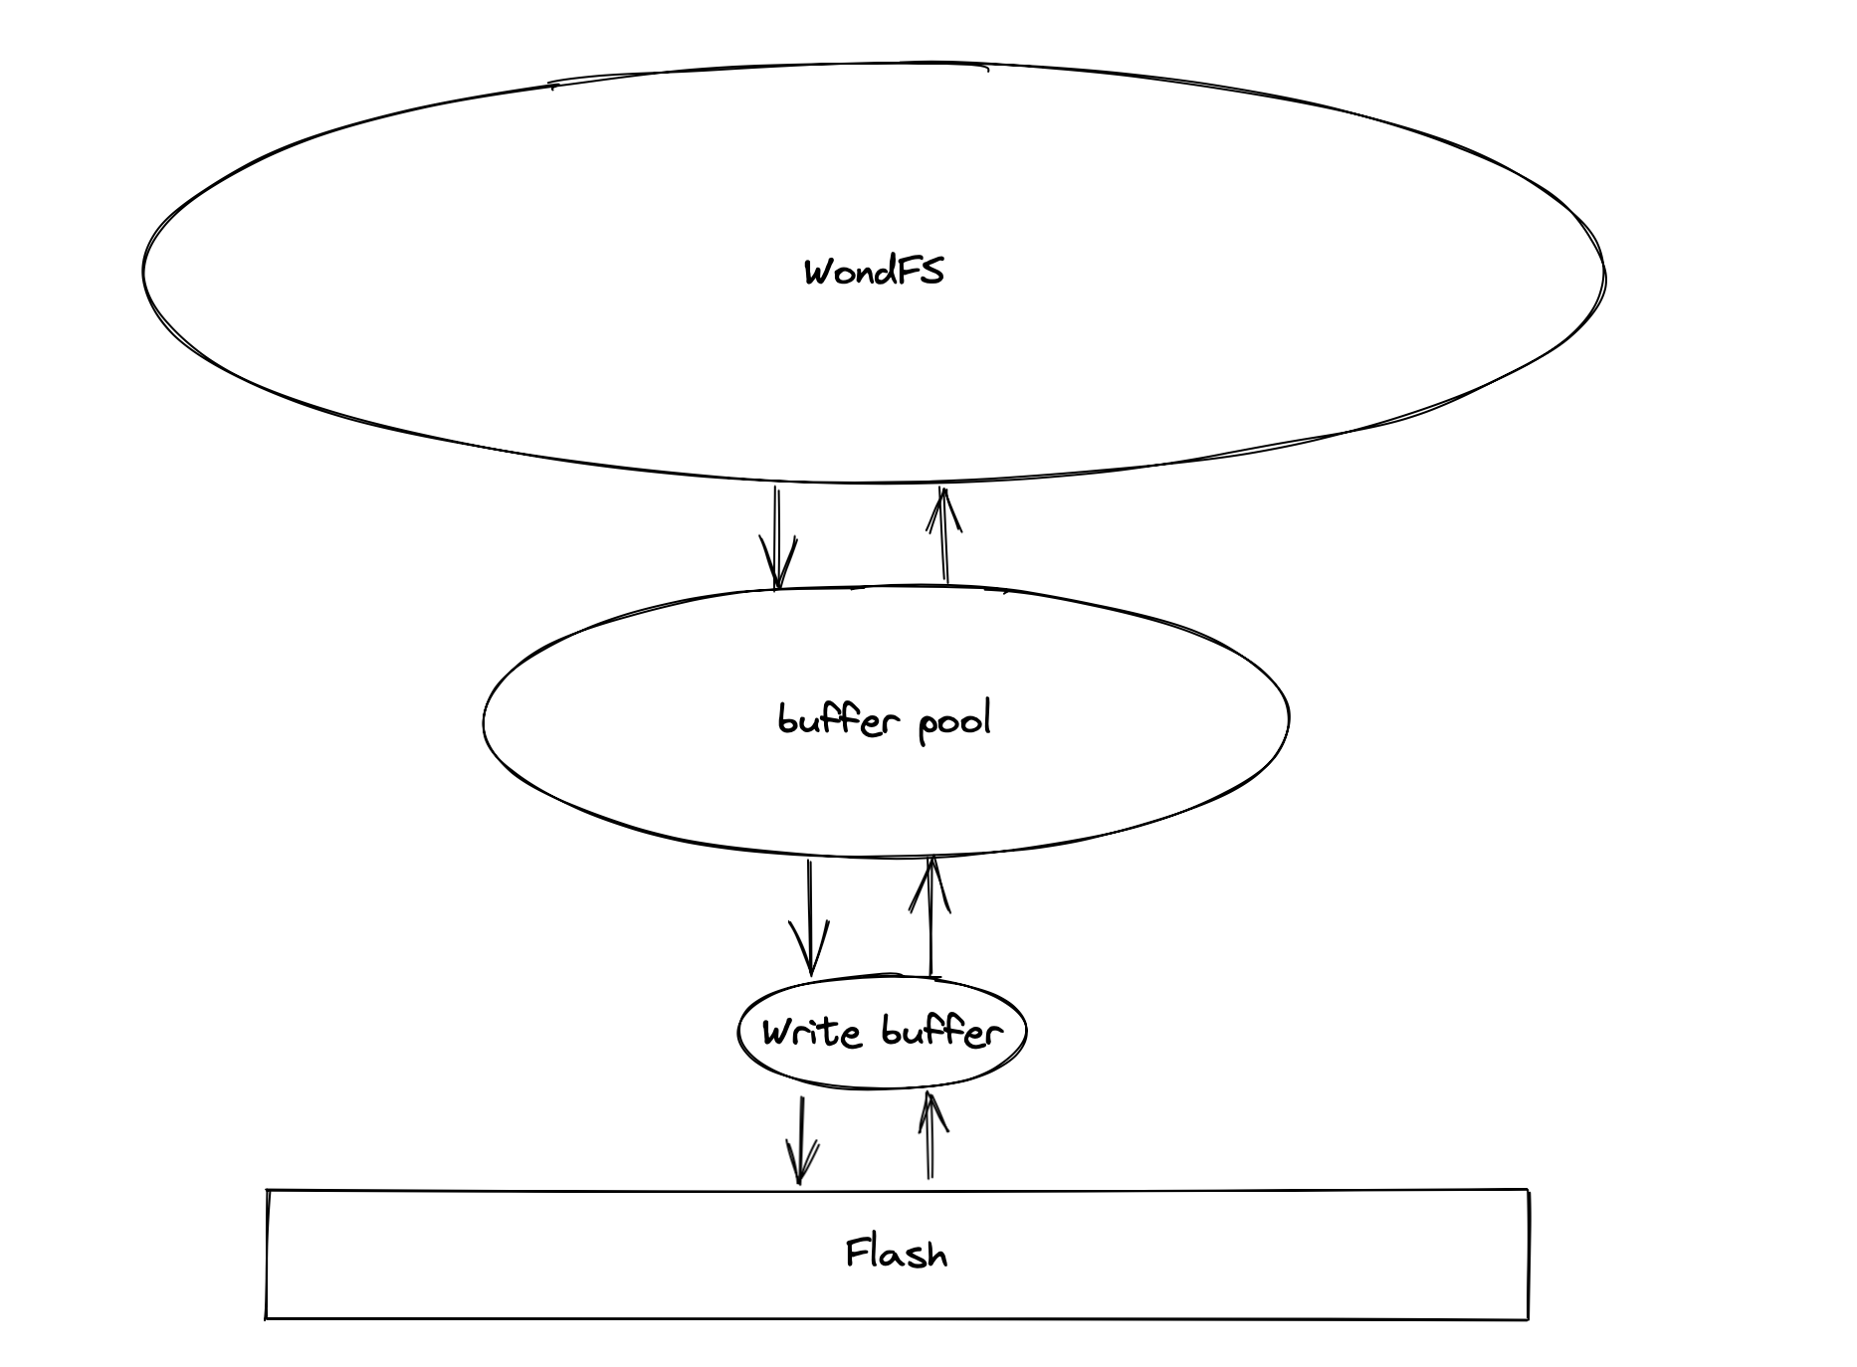
读、写缓冲
写缓冲目标：提升写入速率，同时需要考虑数据的一致性与可持久化问题，可以结合类似Trim的机制
写缓冲不能避免一致性问题

Slide 35
写入放大
产生的原因：垃圾回收时，需要将有效数据移动至另一个块中，增加了写入量
解决的方法：Trim命令，因为SSD垃圾回收不能区分有效和无效数据，所以无效数据也会移动，需要文件系统实现Trim命令。

Slide 36
写入放大
解决的根本方法：将生命周期相近的数据放在同一个块中
如何实现：
1、在写入数据时考虑文件中的其他数据位置，可以放在一起，假设同一文件生命周期近似
2、计算出块的生命周期期望，将写入块放入期望接近的地方
3、垃圾回收时，将文件的分散数据整理到一起

Slide 37
写入放大
如何评价文件的生命周期——文件近期的修改时间
块的生命周期期望——都变为脏数据的时间
块生命周期期望等同于热度吗——不完全等同
对于冷数据，临时文件这两个生命周期角度极端的形式进行优化

Slide 38
冷、热块
冷块：理解为可以归档的文件，长期不会有hole，生命周期长的块
热块：临时文件，生命周期短的块

Slide 39
擦写均衡
如何选择写的块？
F2FS和经典LFS的做法：
Normal Logging/Threaded Logging：在Normal Logging中，严格按照顺序方式在日志尾追加写入。但是随着空闲空间减少，该方案会带来高昂的清理开销，导致系统性能下降，而线程日志则将数据写入脏段的孔（无效、过时的空间）中，此方案没有清理过程，但会带来随机写入，F2FS文件系统根据空闲空间的比例在正常日志和线程日志之间动态切换

Slide 40
擦写均衡
擦写均衡的问题在于两方面，一个是如何选择写入的块，另一个是如何选择擦除的块。擦除严格上来说和写入没有关系，是垃圾回收行为导致了擦除，会放在之后的讨论。在这一部分，我们着重讨论如何选择一个块写入。
影响因素：文件生命周期期望、块的生命周期期望、块的剩余空间、块的生命周期参考权重

Slide 41
擦写均衡
如何选择写的块？
文件生命周期期望 = 修改间隔时间 * 0.6 + 原期望 * 0.4
初始期望：0
写入数据时先更新期望值，再寻找写入位置

Slide 42
垃圾回收
利用率：（有效页 + 空白页）/ 脏页
前台回收：选择利用率最低的块回收
后台回收：综合利用率和块冷热选择块回收
本质：不是做冷热分离，而是让整个磁盘尽可能保持一个热度

Slide 43
垃圾回收
如何定义块冷热？
长时间未使用的块
上次擦除时间
擦除次数
记录在哪？磁盘中的BIT Region，内存中GC组件中的BlockTable

Slide 44
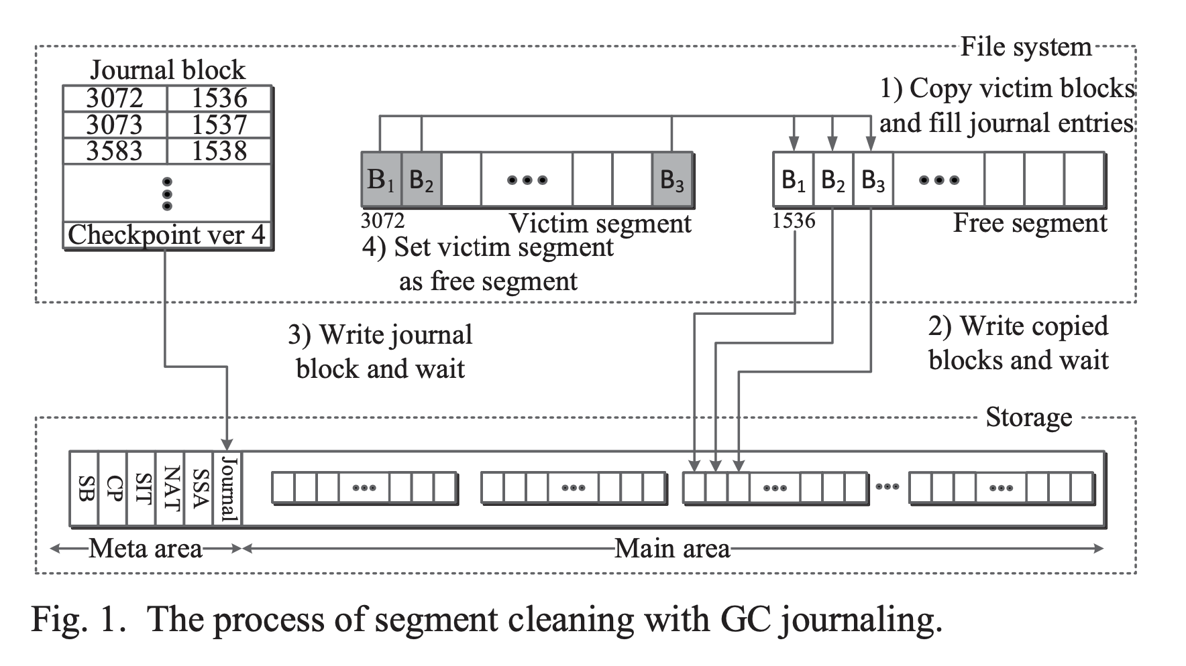
垃圾回收的日志
要和磁盘写入的日志区分开来

Slide 45
纠错编码
目标：设计一个自适应的Flash纠错编码，识别Flash生命周期，在Flash的生命周期前期倾向性能，后期倾向稳定性
实现编码：CRC32、ECC、EC
切换编码条件：坏块比例超过 0.02、使用寿命达到 2/3、出现坏块周期足够小
编码后的纠错签名信息存储在Reserved Region，由Translation Layer管理

Slide 46
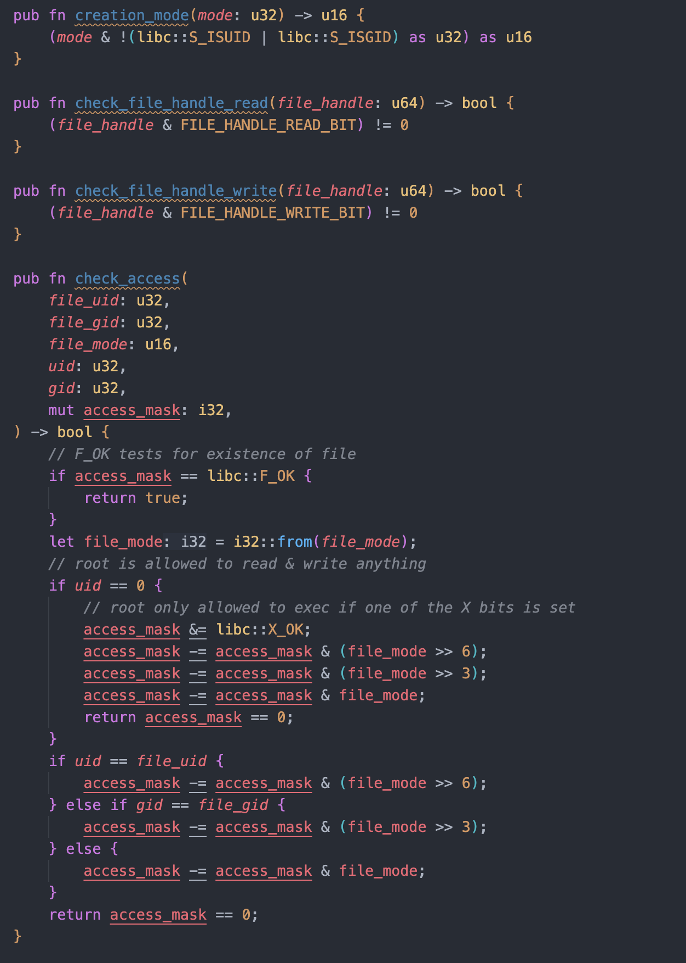
权限管理
inode实现了uid、gid、mode属性，按照Linux权限系统设计的方式实现权限管理

Slide 47
PART 05
WondFS 实现展示

Slide 48
FUSE是一个用来实现用户态文件系统的框架，现在WondFS主要的代码集成在WondFS-fuse仓库，System Layer通过FUSE实现在linux上的挂载。

Slide 49
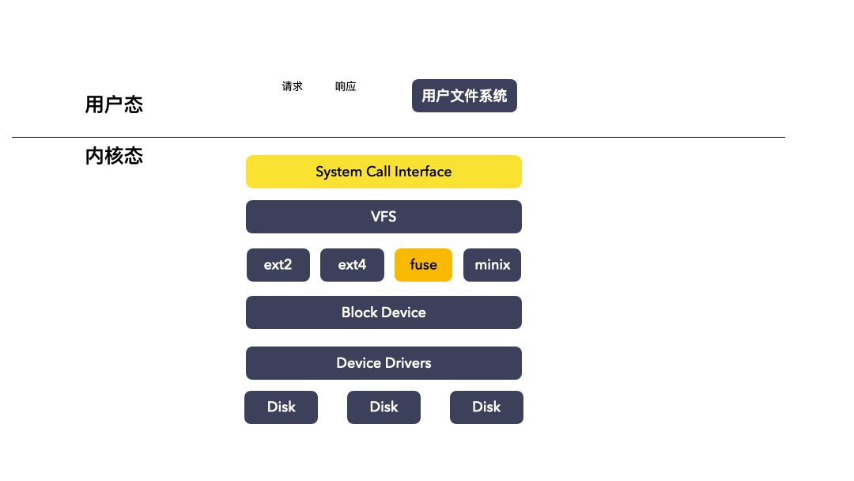

Slide 50
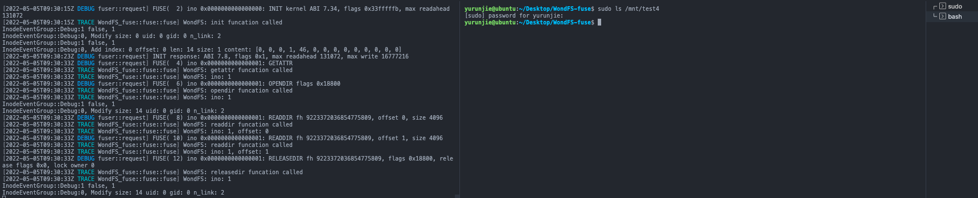
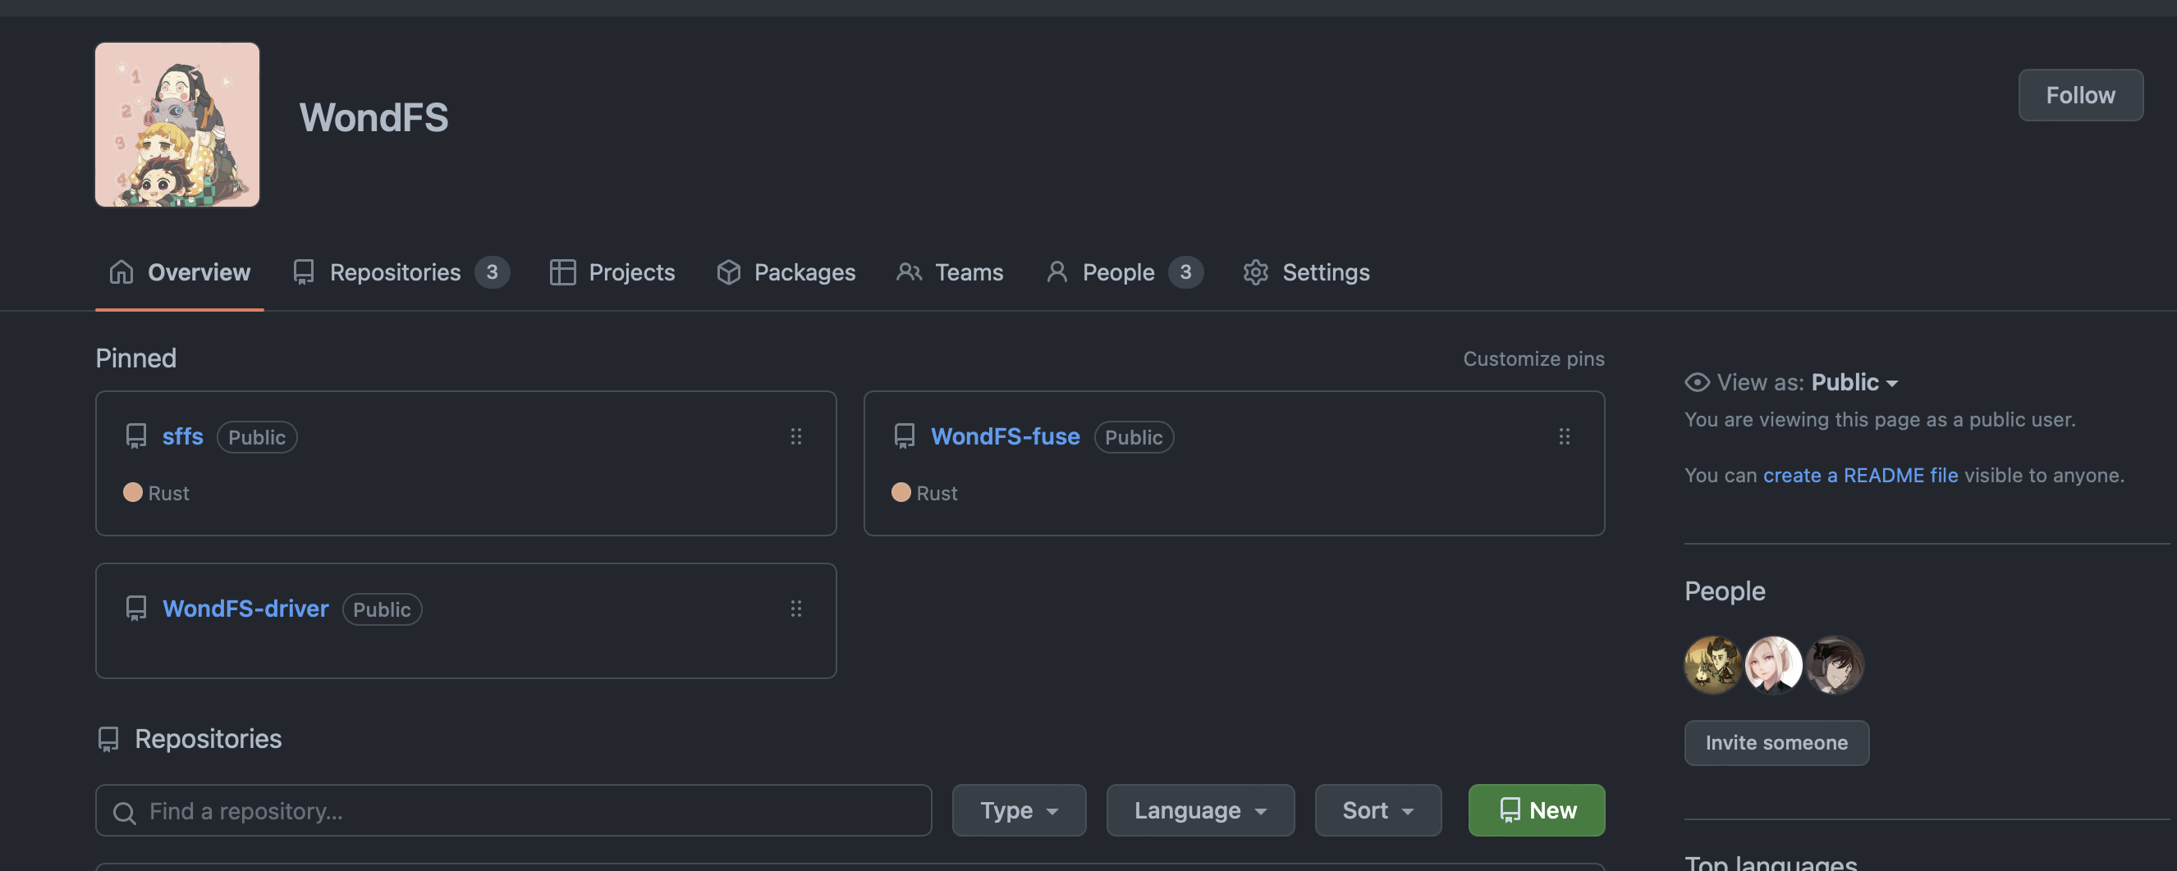

Slide 51
进度说明
实现文件系统的基本功能
可以在Linux上运行简单的测试案例
文件系统设计有待完善和优化
系统稳定性有待提高

Slide 52
PART 05
WondFS 未来规划

Slide 53
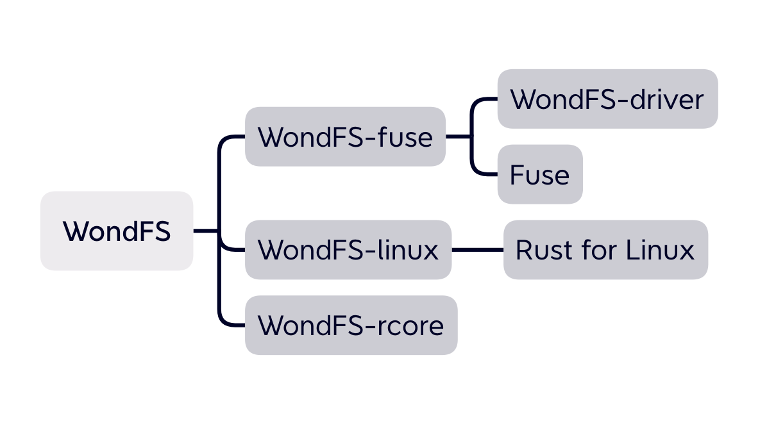

Slide 54
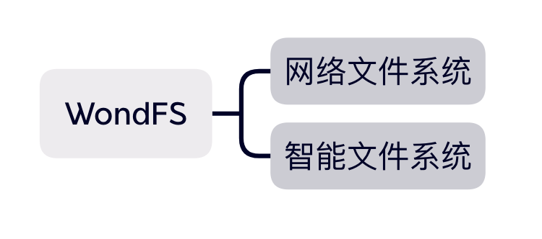

Slide 55
谢谢观看

